Slide 1
Қазақстан Республикасы, Шығыс Қазақстан облысы, Аягөз ауданы
Аягөз аудандық білім бөлімінің
“Ж.Жабаев атындағы орта білім беретін мектеп” КММ
Баяндама:
Жаңартылған білім мазмұнының ерекшеліктері.
Жаңартылған сабақ жоспарын құру.
Қыдырманова Молдир Курманшайховна
Бастауыш класс мұғалімі

Slide 2
Жаңартылған оқу бағдарламаларының ерекшеліктері
- Пән мазмұнының спиралді қағидатпен берілуі
- білім беру деңгейлері аралығында пән бойынша сабақтастықты ескеруге мүмкіндік беретін толық оқу курсы бойынша педагогикалық мақсат қою;
- бөлімдердің мазмұны мен ұсынылған тақырыптардың уақыт талабына сәйкес келуі, әлеуметтік дағдыларды қалыптастыруға назар аударылуы;
- бір білім беру аясындағы және пәнаралық байланыстарды жүзеге асыру мақсатында «ортақ тақырыптардың» берілуі
- оқу үдерісін ұзақ мерзімді, орта мерзімді және қысқа мерзімді жоспарлар арқылы ұйымдастыру;
- оқытудағы жүйелі-әрекеттік ұстаным (оқушының білім алу үдерісіне белсенді қатысу)
- Блум таксономиясы бойынша оқу мақсаттарының иерархиясы;
- оқытудың тәрбиелік әлеуетін арттыру, оқушының адамгершілік-рухани қасиеттерін қалыптастыру;

Slide 3
Спиральді оқу бағдарламасы
Тақырыптар әртүрлі деңгейлерде қайталанады, кейде бір тоқсан аясында, кейде әр тоқсанда;
Тақырыптар әрбір келесі деңгейде алдыңғыға қарағанда анағұрлым күрделі әрі тереңдетіліп оқытылуы тиіс;
Деңгей жоғарылаған сайын, тақырыптың күрделілігі артып отыруы керек.
Notes:
3

Slide 4
Спиральді білім беру бағдарламасының басымдықтары:
оқушыларды межеленген оқу мақсаттарына қол жеткізу үшін бұрын алған білімдерін қолдануға жетелеу ұсынылады;
жаңа білім алдыңғы біліммен тығыз байланысты және бұған дейін алынған ақпарат тұрғысынан қарастырылады;
әрбір қайталап оқыған сайын тақырыптың немесе пәннің күрделілігі арта түседі;
спиральді білім беру бағдарламасы қарапайым идеялардан анағұрлым күрделі идеяларға қисынды жолмен ауысуға мүмкіндік береді.

Slide 5
Қазақстандық қоғамның құндылықтары және білім беру құндылықтары
Қазақстандық патриотизм және азаматтық жауапкершілік
Қазақстандық патриотизм және азаматтық жауапкершілік,
құрмет, ынтымақтастық, ашықтық
Қазақстандық патриотизм және азаматтық жауапкершілік,
құрмет, ынтымақтастық, ашықтық
ҚАЗАҚСТАННЫҢ ТӘУЕЛСІЗДІГІ ЖӘНЕ АСТАНА
ҰЛТТЫҚ ҚАУІПСІЗДІК ЖӘНЕ ЕЛІМІЗДІҢ БҮКІЛӘЛЕМДІК, ӨҢІРЛІК МӘСЕЛЕЛЕРДІ ШЕШУГЕЖАҺАНДЫҚ ТҰРҒЫДАН ҚАТЫСУЫ
ҚОҒАМЫМЫЗДАҒЫ ҰЛТТЫҚ БІРЛІК, БЕЙБІТШІЛІК ПЕН КЕЛІСІМ
Мәңгілік Ел
ТАРИХТЫҢ, МӘДЕНИЕТ ПЕН ТІЛДІҢ БІРТҰТАСТЫҒЫ
ЗАЙЫРЛЫ ҚОҒАМ ЖӘНЕ ЖОҒАРЫ РУХАНИЯТ
Құрмет, ынтымақтастық, ашықтық, қазақстандық патриотизм және азаматтық жауапкершілік,
Өмір бойы білім алу, құрмет, ынтымақтастық, ашықтық
ИНДУСТРИЯ-ЛАНДЫРУ МЕН ИННОВАЦИЯЛАРҒА НЕГІЗДЕЛГЕН ЭКОНОМИКАЛЫҚ ӨСУ
ЖАЛПЫҒА БІРДЕЙ ЕҢБЕК ҚОҒАМЫ
Еңбек және шығармашылық, ынтымақтастық, өмір бойы білім алу
Еңбек және шығармашылық,
өмір бойы білім алу
Notes:
Соотнесение ценностей образования с Главными ценностями казахстанского общества, которые обозначил Президент

Slide 6
Бастауыш білім беру мазмұнын жаңарту шеңберінде қолданылатын құжаттар
Бастауыш білім берудің мемлекеттік жалпыға міндетті стандарты (ҚР Үкіметінің 2015 жылғы 25 сәуірдегі №327 қаулысымен бекітілген).
Оқу бағдарламасы
Оқу жоспары
Жалпы білім беретін оқу бағдарламаларын жүзеге асыратын білім беру ұйымдарында білім алушылардың оқу жетістігін критериалды бағалау өткізудің тәртібі (Білім алушылардың білімін бағалау өлшемшарттары)
Бастауыш/Негізгі орта және жалпы орта білім беретін мектеп мұғалімдеріне арналған критериалды бағалау бойынша нұсқаулық
Қалыптастырушы бағалауға арналған тапсырмалар жинағы
Жиынтық бағалауға арналған әдістемелік ұсыныстар.

Slide 7
Ұзақ мерзімді жоспар білім беру деңгейі бойынша барлық сыныптардағы пән тарауларын белгілеп, олардың жалпы ережелерін анықтайды. Ұзақ мерзімді жоспар оқу бағдарламасының элементі ретінде оқу жылына арналған тақырыптар мен бөлімдерді анықтайды. Ұзақ мерзімді жоспар белгілі бір бөлімнің/бөлімшенің/тақырыптың аясына қажетті оқу мақсатын қамтиды.
Оқу бағдарламасы: Ұзақ мерзімді жоспар
Орта мерзімді жоспар ұзақ мерзімді жоспармен анықталған бағдарларды нақтылайды және ең қысқа мерзім аралығында жүзеге асырылады. Орта мерзімді жоспарларда белгіленген кезеңге арналған негізгі міндеттерді тұжырымдайды. Онда әрбір тоқсанға немесе бөлімге арналған оқу тақырыптары көрсетіледі.
Notes:
7

Slide 8
Бастауыш сыныпта оқу үдерісінде ортақ тақырыптар арқылы пәнаралық байланысты ұйымдастыру ыпқа арналған ортақ тақырыптар
1 - сынып | 2 - сынып | 3 - сынып | 4 - сынып
Өзім туралы | Өзім туралы | Тірі табиғат | Менің Отаным - Қазақстан
Менің мектебім | Менің отбасым және достарым | Жақсыдан үйрен, жаманнан жирен | Адами құндылықтар
Менің отбасым және достарым | Менің мектебім | Уақыт | Мәдени мұра
Бізді қоршаған әлем | Менің туған өлкем | Сәулет | Мамандықтар әлемі
Саяхат | Дені саудың – жаны сау | Өнер | Табиғи құбылыстар
Салт-дәстүр және ауыз әдебиеті | Салт-дәстүр және ауыз әдебиеті | Атақты тұлғалар | Қоршаған ортаны қорғау
Тағам және сусын | Қоршаған орта | Су – тіршілік көзі | Ғарышқа саяхат
Дені саудың – жаны сау | Саяхат | Демалыс мәдениеті. Мерекелер | Болашаққа саяхат

Slide 9
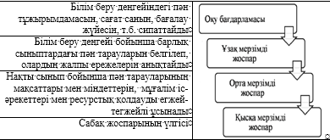
Оқу бағдарламасы және оқу жоспары

Slide 10
Бастауыш білім берудің мақсаты: кең ауқымды дағдылардың негіздерін меңгерген оқушы тұлғасының үйлесімді қалыптасып дамуына қолайлы білім беру ортасын құру
Сын тұрғысынан ойлау
Білімді функционалдықпен және шығармашылықпен қолдану
Ғылыми-зерттеу жұмысын жүргізу
Ақпараттық-коммуникациялық технологияларды қолдану
Топпен және жеке жұмыс жасай білу
Коммуникативті қарым-қатынас тәсілдерін, оның ішінде тілдік дағдыларды пайдалану
Пролемаларды шешу қабілеті
КЕҢ АУҚЫМДЫ ДАҒДЫЛАР

Slide 11
Қарым-қатынас жасау қабілеті
Шығармашылық және сын тұрғасынын ойлау
Өзгелердің мәдениетіне және көзқарастарына құрметпен қарау
жауапкершілік
Өмір бойы оқуға дайын болу
Денсаулық, достық және айналысындағыларға қамқорлық көрсету
РУХАНИ ҚҰНДЫЛЫҚТАР

Slide 12
Бастауыш білім беру
Оқу үдерісін ұйымдастырудағы педагогикалық әдіс-тәсілдер
Құндылықтарға бағытталған ұстаным
Тұлғаға бағытталған ұстаным
Іс-әрекеттік ұстаным
Саралап оқыту ұстанымы
Коммуникативтік ұстаным
Ортақ тақырыптар арқылы оқыту
Ойын іс-әрекеттері арқылы оқыту
Жобалық ұстаным
Ақпараттық-коммуникациялық технологияларды қолдану
Notes:
12

Slide 13
«Кері дизайн» әдісі «Түсіну»
«Басқару»
Түсінуге кедергі келтіретін жұмыс істеу тәсілдерін түсіндіреді
Қиындықтарды болдырмау үшін кері дизайн үдерісін түсіндіреді.
Оқыту үдерісінде оқушыларды тың идеяларды зерттеуге бағыттайтын әдіс-тәсілдер ұсынады
Мақсатқа жету үшін жобалаудың жиынтығын ұсынады
Грант Уиггинс
Джей Мак Тай
«оқу бағдарламасын ашудан» «оқу бағдарламасын жасауға» жол салады
Жіктеу қадамдары немесе кері дизайн (Ральф Тайлер 1949 жыл) әдісінің мәні
Күтілетін нәтижені анықтау
Білімді меңгеру көрсеткішін анықтау
Оқу үдерісін жоспарлау

Slide 14
САБАҚ
ОҚУШЫ ҮШІН
ОҚЫТУ КЕРЕК
ДАМЫТУ КЕРЕК
ДАЙЫНДЫҚ ЖҰМЫСТАРЫ
ОҚУ БАҒДАРЛАМАСЫ
Ұмж,
омж
ТАНЫМЫН АРТТЫРУ КЕРЕК
БҰРЫНҒЫ БІЛГЕНІН ЕСКЕРУ КЕРЕК

Slide 15
САБАҚ МАҚСАТЫ
БАҒАЛАУ КРИТЕРИЙЛЕРІ
ОҚУ МАҚСАТЫНЫҢ МАЗМҰНЫ
ОҚЫТУ ӘДІС-ТӘСІЛДЕРІ
ЖҰМЫС ТҮРІ
ҚАЛЫПТАСТЫРУШЫ БАҒАЛАУ
САБАҚ
ҚОРЫТЫНДЫСЫ
БЕЛСЕНДІ САБАҚ
САБАҚТЫҢ ТАБЫСТЫЛЫҒЫ-ЖАҒЫМДЫ ПСИХОЛОГИЯЛЫҚ ОРТА
ОҚУШЫНЫҢ ЖЕКЕ, ЖАС ЕРЕКШЕЛІКТЕРІН ЕСКЕРУ
БЕЛСЕНДІ САБАҚТАҒЫ ОҚУШЫ ӘРЕКЕТІ
ТАНЫМДЫҚ
КОММУНИКАТИВТІК
ӨЗІН-ӨЗІ БАСҚАРУ

Slide 16
Ал, енді Жаңартылған білім беру бағдарламасының негізгі ұғымдарымен таныссақ, алдарыңызға коуч ережесіне сәйкес, жұмыс түрін ұсынайын. Ол үшін Бастауыш сыныптың оқу бағдарламасына зер салайық.
1 топ: Қазақ тілі
2 топ: Математика
3 топ: Дүниетану
4 топ: Жаратылыстану
5 топ: Әдебиеттік оқу.
Түсіндірме жазба, «-------------» пәнін оқыту мақсаты мен міндеттері,
Оқу үдерісін ұйымдастыруда қолданылатын педагогикалық тәсілдер, Оқу жетістіктерін бағалау тәсілдері, -----------------пәнінің мазмұнын ұйымдастыру (ҰМЖ, Ортақ тақырыптарымен) танысыңыздар.
КМЖ үш бөліктен тұрады десек, 1 бөлігі сабақтың негізі
2 бөлік сабақтың өтуі
3 бөлік сабақты талдау, рефлексия жасау деп те атауға болады.

Slide 17
Қысқа мерзімді жоспар
Оқу ісінің меңгерушісі:
Пән: Ұзақ мерзімді жоспар бөлімі: Күні: Сынып: «» | Мектеп: Мұғалімнің аты-жөні: Қатысқандар саны: Қатыспағандар саны:
Сабақ тақырыбы
Осы сабақта қол жеткізілетін оқу мақсаттары (оқу бағдарламасына сілтеме) | (кодымен бірге қанша мақсат тұр соның бәрін жазу)
Сабақ мақсаттары | Барлық оқушылар: (барлық оқушылардың орындай алатын дағдылары) Көптеген оқушылар: (кейбір оқушылар ғана орындай алатын, барлығынан гөрі тереңдете орындайтын дағдылары) Кейбір оқушылар: қабілетті оқушыларға тән тақырып бойынша терең дағдыларды орындай алатын оқушылар
Бағалау критерийлері | (оқу мақсатына сәйкес оқушылардың нәтижеге жететін дағдылары)
Тілдік мақсаттар | Оқушылар орындай алады: оқушылардың орындай алатын межелі тілдік қорлары (сипаттайды, айтады, мазмұндайды,….) Пәнге тән лексика мен терминология: сабаққа қатысты жаңа сөздер, сөз тіркестері Диалог пен жазу үшін пайдалы сөздер мен тіркестер: сабақққа қатысты сұрақтар, ой түрткі сөздер,
Құндылықтарды дарыту | “Мәңгілік ел” құндылықтырының негізгісін жазу
Пәнаралық байланыстар
АКТ қолдану дағдылары
Бастапқы білім | Алдыңғы сыныптарда, бұрыннан білетін білімдері

Slide 18
Сабақ барысы
Сабақтың жоспарланған кезеңдері | Сабақтағы жоспарланған іс-әрекет | Ресурстар
Сабақтың басы Уақыт көрсету | Психологиялық ахуал Үй жұмысы Топқа бөлу Қызығушылықты ояту | Оқулық, сайт көздері.
Сабақтың ортасы Уақыт көрсету | Сараланған тапсырмалар (Ұ)- ұжымдық жұмыс, тапсырманы орындау әдісі Дескриптор-тапсырманы орындау қадамдары Қалыптастырушы бағалау-ортақ тақырыпқа сәйкес болуы шарт (Д) –дербес жұмыс, тапсырманы орындау әдісі Дескриптор-тапсырманы орындау қадамдары Қалыптастырушы бағалау-ортақ тақырыпқа сәйкес болуы шарт (Ж)-жұптық жұмыс, тапсырманы орындау әдісі Дескриптор-тапсырманы орындау қадамдары Қалыптастырушы бағалау-ортақ тақырыпқа сәйкес болуы шарт (Т)-топтық жұмыс, тапсырманы орындау әдісі Дескриптор-тапсырманы орындау қадамдары Қалыптастырушы бағалау-ортақ тақырыпқа сәйкес болуы шарт | Суреттер, диаграмма, сайт көздері, адресі, видео, таныстырылым, аудиожазбалар, портрет. Қалыптастыру шы бағалау парақтары
Сабақтың соңы Уақыт көрсету | Кері байланыс | Сурет, плакат, стикер...

Slide 19
Саралау –оқушыларға қалай көбірек қолдау көрсетуді жоспарлайсыз? Қабілеті жоғары оқушыларға қандай міндет қоюды жоспарлап отырсыз? (Сараланған тапсырмалардың жұмыс түрін, әдісін, №, саралаудың қай түрін негізге алдыңыз соны жазыңыз) | Бағалау – оқушылардың материалды меңгеру деңгейін қалай тексеруді жоспарлайсыз? (Қ.Б атын, Кері байланыс атын жазыңыз) |  | Денсаулық және қауіпсіздік техникасының сақталуы (сергіту сәті кезіндегі Қ.Е. Әртүрлі тапсырмаларды орындаған кездегі Қ.Е жазыңыз)
Сабақ бойынша рефлексия Сабақ мақсаттары /оқу мақсаттары дұрыс қойылған ба? Оқушылардың барлығы ОМ қол жеткізді ме? Жеткізбесе, неліктен? Сабақта саралау дұрыс жүргізілді ме? Сабақтың уақыттық кезеңдері сақталды ма? Сабақ жоспарынан қандай ауытқулар болды, неліктен? |  | Бұл бөлімді сабақ туралы өз пікіріңізді білдіру үшін пайдаланыңыз. Өз сабағыңыз туралы сол жақ бағанда берілген сұрақтарға жауап беріңіз
Жалпы баға Сабақтың жақсы өткен екі аспектісі (оқыту туралы да, оқу туралы да ойланыңыз)? 1: 2: Сабақты жақсартуға не ықпал ете алады (оқыту туралы да, оқу туралы да ойланыңыз)? 1: 2: Сабақ барысында сынып туралы немесе жекелеген оқушылардың жетістік/қиындықтары туралы нені білдім, келесі сабақтарда неге көңіл бөлу қажет?

Slide 20
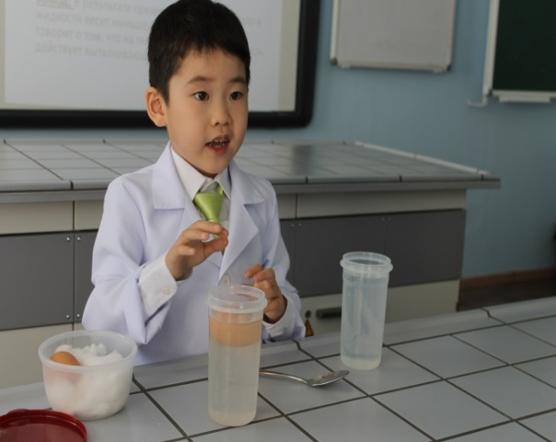
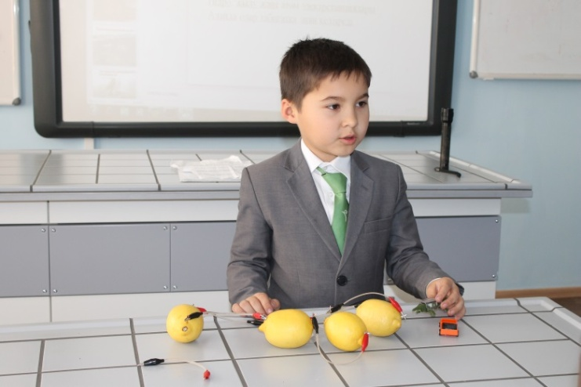
«Жаратылыстану» пәні бойынша оқу бағдарламасының басты мақсаттары
ойлау, зерттеу және қарым-қатынас дағдыларын дамыту және қалыптастыру;
білуге құмарлық, ғылыми түсінікті дамыту;
тәжірибелік әрекет;
қоршаған орта туралы ой-өрісін кеңейту.
Теорияны тәжірибе арқылы меңгеру
Notes:
Этапы исследования

Slide 21
Зерттеу әрекетін қалыптастыру
Дағдыларды дамыту:
бақылау
зерттеуді жоспарлау
мәліметтерді алу (жазу) және таныстыру
нәтижелерді түсіндіру

Slide 22
Сынып | Апталық жүктеме | Жылдық сағат саны
1 | 1сағ | 33 сағ
2 | 1сағ | 34 сағ
3 | 2 сағ | 68 сағ
4 | 2 сағ | 68 сағ
«Жаратылыстану» пәнінің
мазмұны
№ | Бөлімдер | Бөлімшелер
1 | Мен - зерттеушімін | 1.1 Ғылым мен зерттеушілердің рөлі
 |  | 1.2 Табиғатты тану әдістері
2 | Тірі табиғат | 2.1 Өсімдіктер
 |  | 2.2 Жануарлар
 |  | 2.3 Адам
3 | Заттар және олардың қасиеттері | 3.1 Заттардың типтері
 |  | 3.2 Ауа
 |  | 3.3 Су
 |  | 3.4 Табиғат ресурстары
4 | Жер және Ғарыш | 4.1 Жер
 |  | 4.2 Ғарыш
 |  | 4.3 Кеңістік және уақыт
5 | Табиғат физикасы | 5.1 Күш және қозғалыс
 |  | 5.2 Жарық
 |  | 5.3 Дыбыс
 |  | 5.4 Жылу
 |  | 5.5 Электрлік
 |  | 5.6 Магниттілік

Slide 23
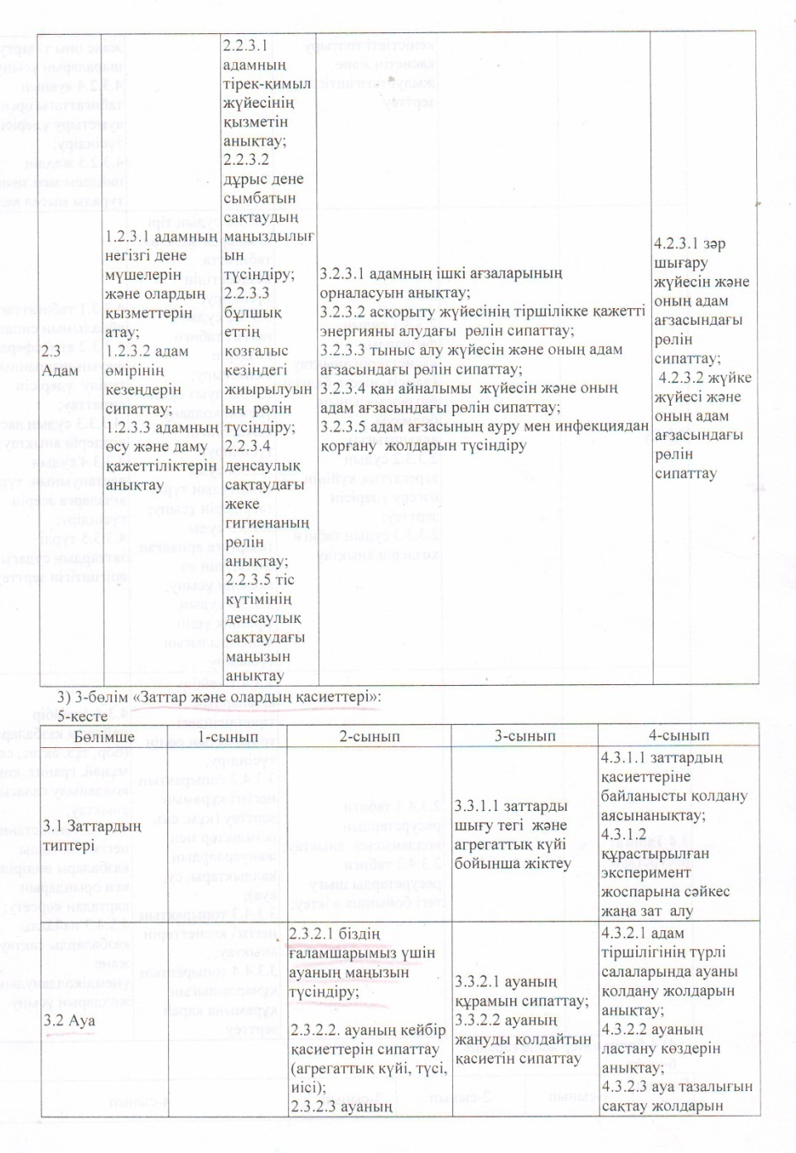
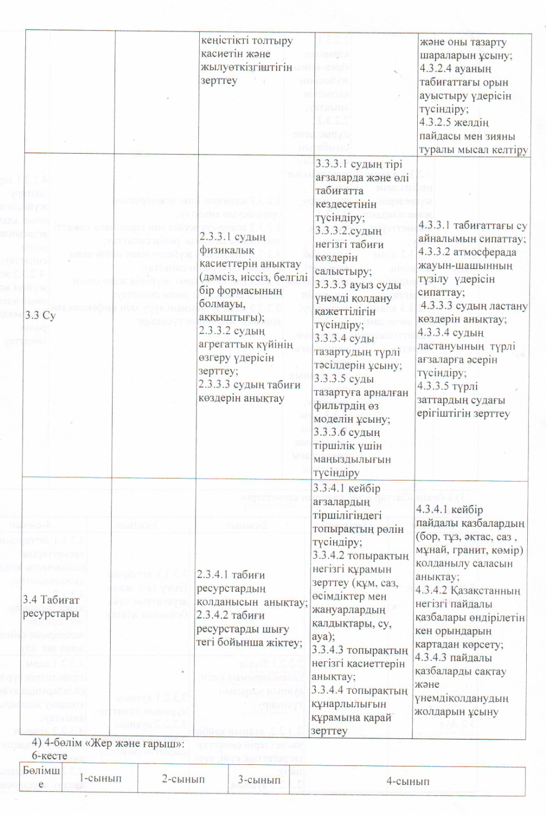
КОД: 1-КЛАСС, 2-БӨЛІМ,
3-БӨЛІМШЕ,4-ОҚУ МАҚСАТЫ

Slide 24
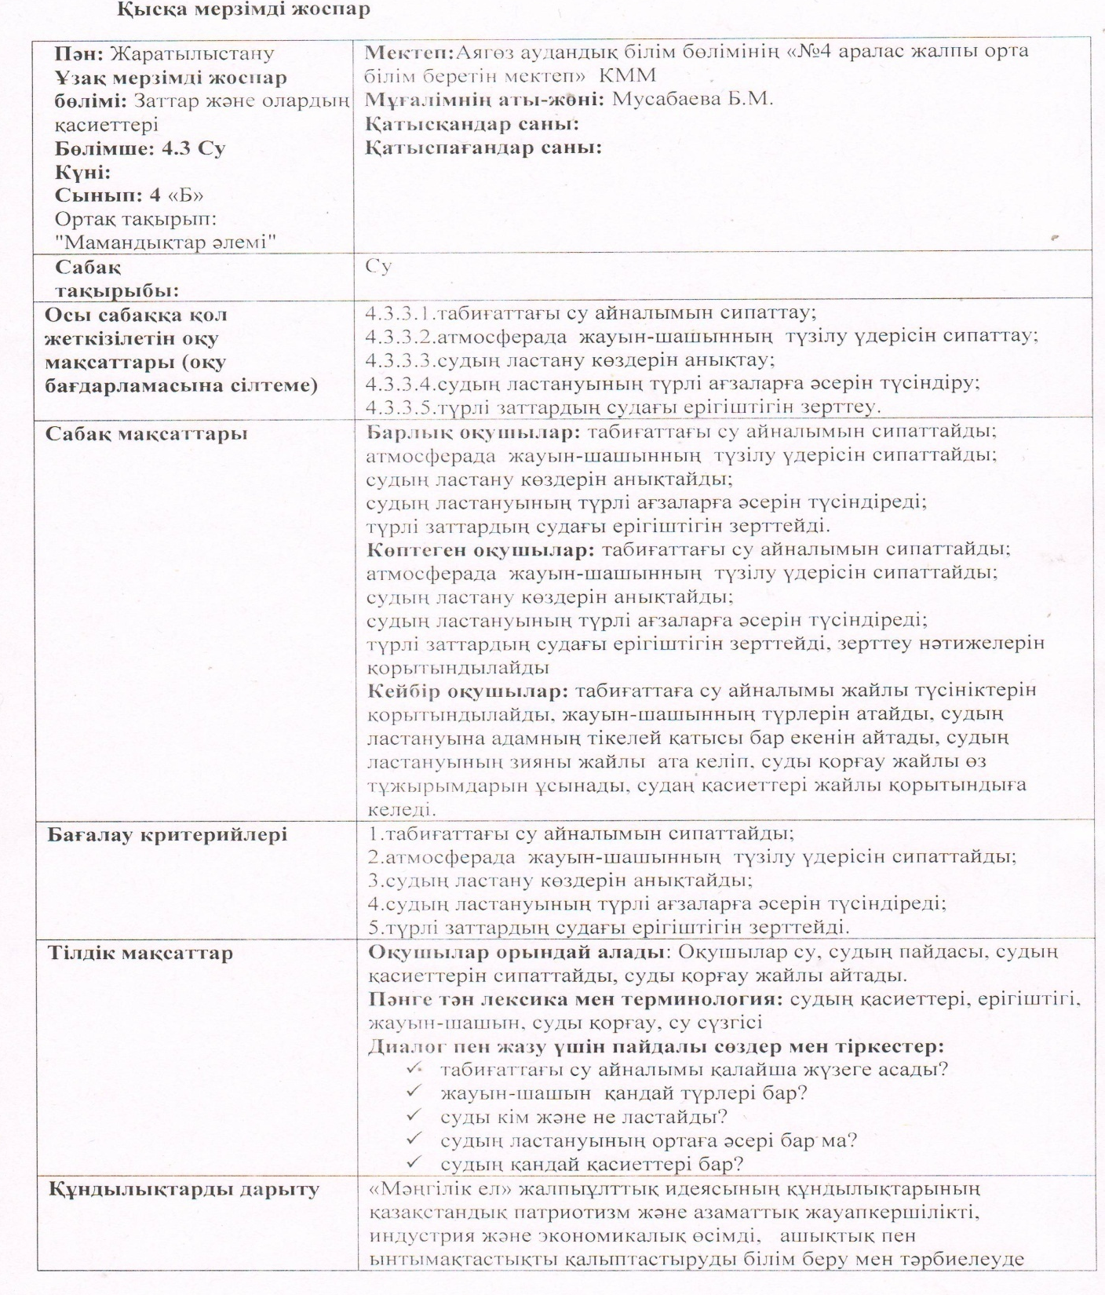

Slide 25
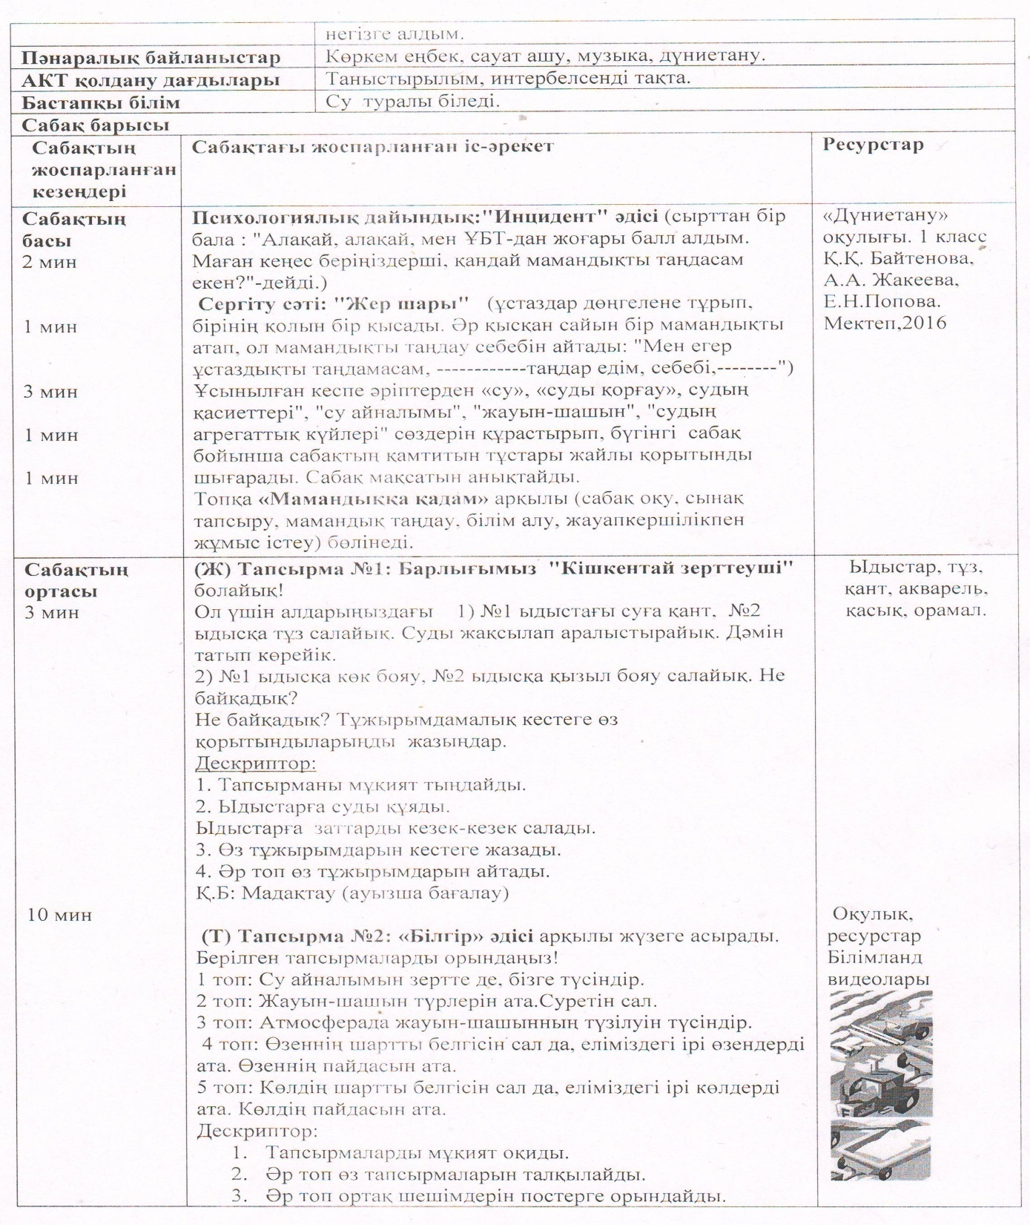

Slide 26
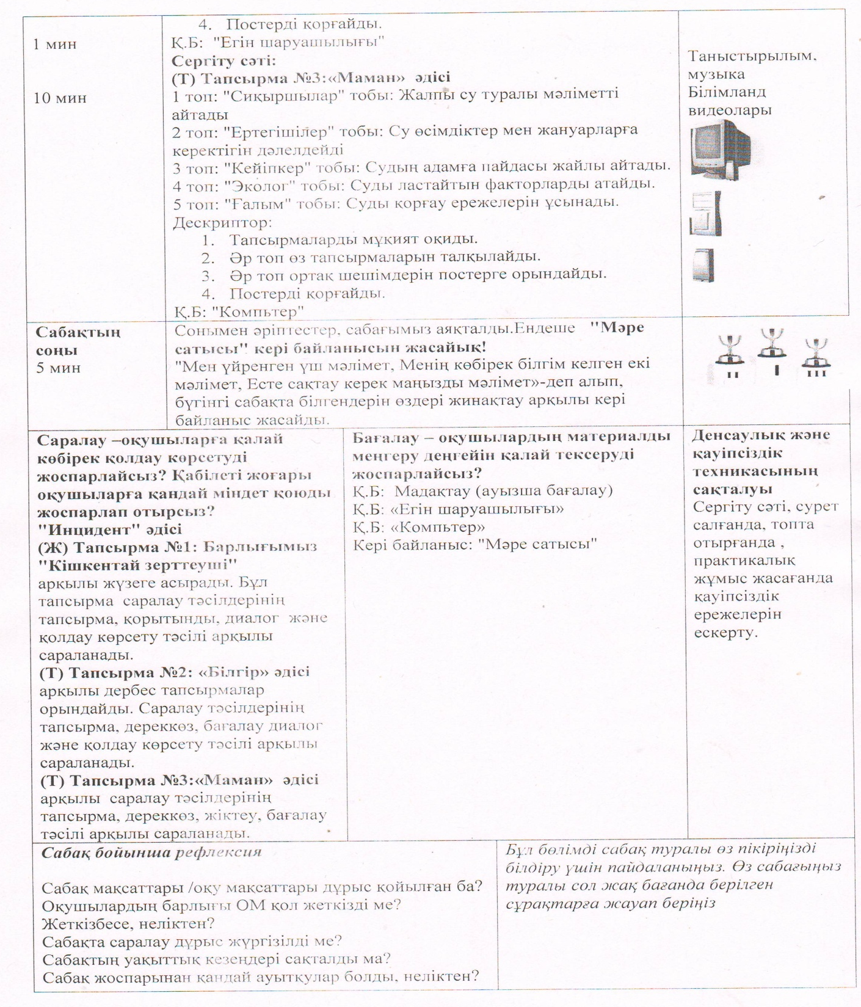

Slide 28
Табысты келешекке қол жеткізу шарттары
Умение работать с информацией

Slide 29
Идеяны жүзеге асыру тетіктері Күтілетін нәтиже
Білім беру құндылықтары
Оқу мақсаттары жүйесі
Білім беру
мазмұны
Оқытудың
әдіс-тәсілдері
Сабақтан тыс жұмыс
Жауапкершілігі мол,
белсенді азаматтық ұстанымы бар
Өзінің жұмысына жауапкершілікпен қарайды және жоғары жетістіктерге қол жеткізуге ұмтылады
Мәдениеттер мен көзқарастардың
әр алуандығына құрметпен қарайды
Шығармашылықпен және
сын тұрғысынан ойлайды
Қарым-қатынасқа ашық және ықыласты
Бітірушінің әлеуметтік бейнесі
Әлеуметтік жауапкершілікті сезінеді
және қамқор
АКТ тиімді қолдана біледі
Өмір бойы білім алуға және
өзін-өзі жетілдіруге дайын

